Slide 1
Línea de pobreza
Propuesta 1.0

Slide 2
Pasos
Construir canastas empíricas (CanE) de los hogares
Construir calorías empíricas totales por hogar (CalE)
Establecer calorías de referencia por hogar (CalR)
Establecer canasta de referencia (CanR)
Construir línea de pobreza extrema (LPE)
Construir línea de pobreza (LP)

Slide 3
1. Construir canastas empíricas (CanE) de los hogares
Insumos:
ENCOVI módulo productos
Procedimiento:
Homogenizar unidades de medida
¿Tratamiento comidas fuera del hogar?
¿Tratamiento planes de gobierno alimentarios?
¿Tratamiento pérdidas de calorías por corte, cocción etc?
Resultado:
Base de consumo a nivel alimento-hogar
Tablas descriptivas a nivel hogar
En standby

Slide 4
2. Construir calorías empíricas totales por hogar (CalE)
Insumos:
Base de consumo a nivel alimento-hogar
Publicaciones especializadas (COL 18, VEN 99, VEN 13?)
Procedimiento:
Construir base de calorías por alimento (a partir de COL 18, VEN 99, VEN 13?)
Tratar productos sin datos calóricos
Estimar proporciones de gasto en alimento sin datos calóricos
Resultado:
Base a nivel hogar con datos de consumo calórico empirico
Base a nivel hogar-producto con datos de consumo calórico
Tablas descriptivas a nivel hogar
Notes:
VEN 13: Publicación no encontrada
Tabla de Composición de los Alimentos (revisión 2012): El Instituto Nacional de Nutrición ofrece al público especializado la Tabla de Composición de los Alimentos (TCA), revisión 2012, publicación tradicionalmente editada por esta institución desde 1950. Este libro es una herramienta de gran utilidad práctica e instrumento confiable para todo profesional que se desempeña en el campo de las ciencias de la alimentación y nutrición, enmarcado en las políticas alimentarias y nutricionales del Gobierno Bolivariano, que apuntan hacia el logro de la Soberanía Alimentaria, la consolidación de nuevos hábitos alimentarios y el Vivir Bien del pueblo venezolano. Páginas: 186 • Tamaño: 15 x 22 cm • Año: 2013 ISBN: 978-980-6129-75-7

Slide 5
3. Establecer calorías de referencia por hogar (CalR)
Insumos:
Base de hogar-individuos
Publicaciones especializadas (VEN 12b VEN 15-16?)
Procedimiento:
Construir base de calorías requeridas por grupo demográfico (VEN 12b VEN 15-16?)
Agregar calorías totales de referencia a nivel hogar
Resultado:
Base a nivel hogar con datos de consumo calórico de referencia
Tablas descriptivas a nivel hogar y a nivel individuo
Notes:
VEN 15-16: actualización, publicación incompleta, solo algunas tablas. Chequear utilidad

Slide 6
4. Establecer canasta de referencia (CanR)
Insumos:
Base de hogar con datos de canastas empíricas y calorías empíricas y de referencia
Procedimiento:
Por región: (no para la primera versión, la primera solo a nivel agregado nacional)
Ordenar hogares por gasto en alimentos per cápita (VEN 12b VEN 15-16?)
Agrupar hogares en percentiles de gasto per cápita
Buscar el percentil (u otra agrupación) de menor gasto que consume calorías por encima de su requisito para el 95% de los hogares (umbral tentativo) -> pob referencia
Se pueden agregar otras restricciones no monetarias tipo pobreza multidimensional
Tomar el consumo promedio de cada producto por adulto equivalente dentro del percentil elegido. Previamente es necesario armar las equivalencias de adulto (con el requerimiento de calorías)
Reescalar canasta de ser necesario (para matchear con requisitos calóricos de adulto hombre) y ¿ajustar por otros nutrientes?
Resultado:
Canasta básica por región

Slide 7
5. Construir línea de pobreza extrema (LPE)
Insumos:
Canasta básica por región
Base de precios
Procedimiento:
Convertir precios a moneda única corriente
Tomar precios mediano por producto-mes-región
Elegir mes de referencia según abundancia de información de precios
Valuar canasta regional para el mes de referencia
Completar precios con productos similares o para matchear gasto en consumo de pob. de referencia
Construir índices de precios regionales y temporales, completar con información similar
Resultado:
LPE regional
Índices de precios regionales/mensuales

Slide 8
6. Construir línea de pobreza (LP)
Insumos:
Base de hogar con datos de canastas empíricas y calorías empíricas y de referencia
Procedimiento:
Por región: (no para la primera versión, la primera solo a nivel agregado nacional)
Para la población de referencia de la LPE, tomar el consumo (alimenticio mas no alimenticio) por adulto equivalente dentro del percentil elegido. Es necesario ajuste por bienes durables.
Calcular coeficientes de Orshansky
Expandir LPE por Orshansky
Resultado:
LP por región

Slide 9
Índice de Precios
Insumos:
Base de datos ENCOVI 2019-2020
Tipo de cambio
Canasta de alimentos (LPE): sujeta a cambios
Procedimiento:
Selección de encuestas completas
Corrección de cantidades extremas (generales y por producto)
Homogeneizar precios a gramos (unidades)
Homogeneizar precios a bolívares (TC Oficial)
Ponderación según canasta de consumo
Resultado:
Índices de ponderaciones fijas (Precio Medio y Mediano por Bien- Región -Mes)

Slide 10
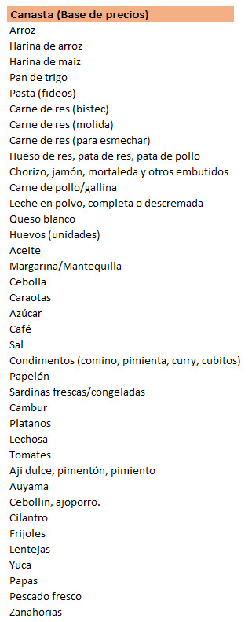
Índice de Precios : Canasta
Canasta base cruda: 86 bienes
Canasta gasto (LPE): 34 bienes
Canasta provisoria (LPE): 38 bienes

Slide 11
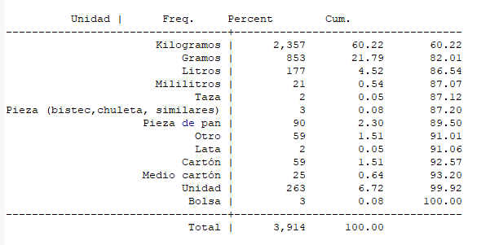
Índice de Precios :Unidades
Al menos para 38 productos, sin contar diferentes tamanos
(Es diferente para la base de gastos y la de precios)

Slide 12
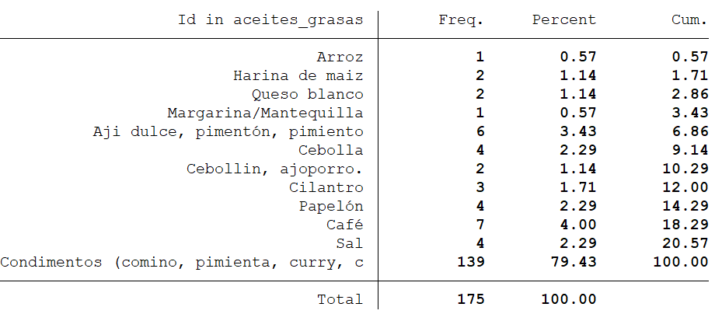
Índice de Precios :Unidades

Slide 13
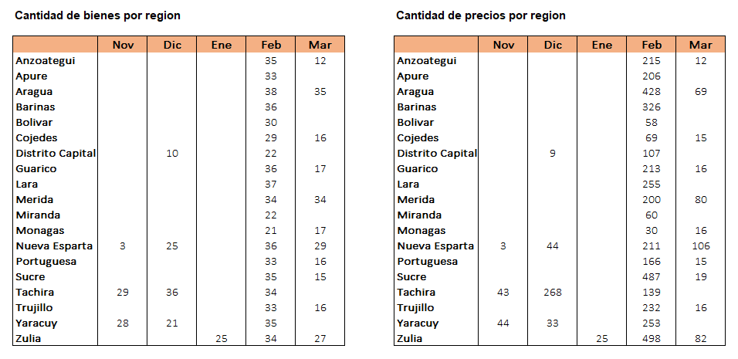
Índice de Precios : Cobertura
Canasta (Base de precios): 38 bienes

Slide 14
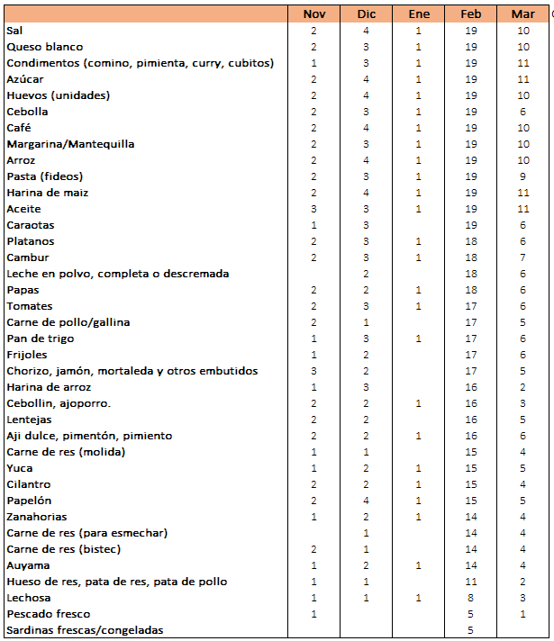

Slide 15
Índice de Precios

